Slide 1
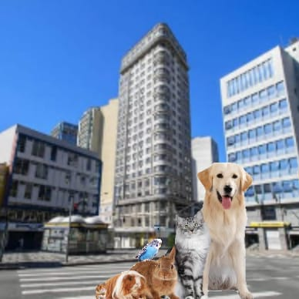
My Pet
Protótico do aplicativo “Meu Pet” , vem com a finalidade de auxiliar as pessoas que tem animais domésticos.
Grupo: Aline,Issac,Thiago,Guilherme,Samuel.

Slide 2
Ícone
My Pet

Slide 3
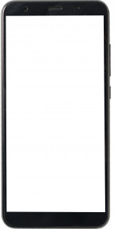

Tela inicial
My
Pet
Login:
Senha:
Cadastrar

Slide 4
Tela de cadastro
Cadastro
Login:
Senha:
Confirmar senha:
Email:
Endereço:

Slide 5
Tela depois do cadastro
My Pet
Dados Pet
Vacina Pet
Dicas Pet
Loja Pet
Localizar Pet
AmigosPet

Slide 6

Tela de perfil
My Pet
Foto de Perfil
Nome do animal
Configuração

Slide 7
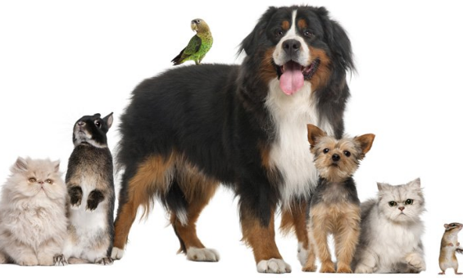
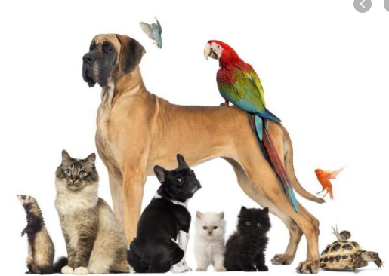

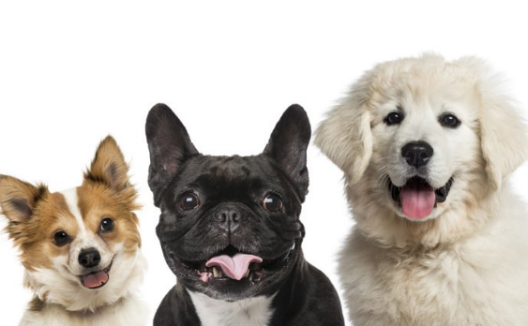
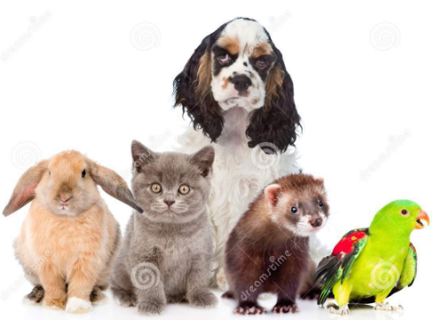
Tela de perfil
My Pet
Configuração
Plano de Fundo

Slide 8
Tela de dados pet
My Pet
Nome:
Espécie:
Sexo:
Raça:
Nascimento:
Priprietário:
Endereço:
Cidade:
Tel:

Slide 9
Tela de vacina pet
My Pet
Nome da Vacina:
Data da vacina:
Tipo da vacina:
Revacinação:

Slide 10
Tela de dicas pet
My Pet
Dica 1
Dica2

Slide 11
Tela de loja pet
My Pet
Loja 1
Loja2

Slide 12
Tela de Amigos pet
My Pet
Conta Fecebook
Convidar amigos
amigos
amigos
amigos
amigos
amigos

Slide 13
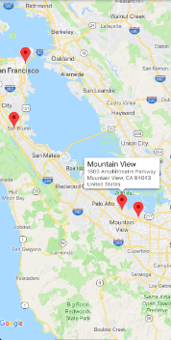

Tela de localizer pet
My Pet

